Slide 1
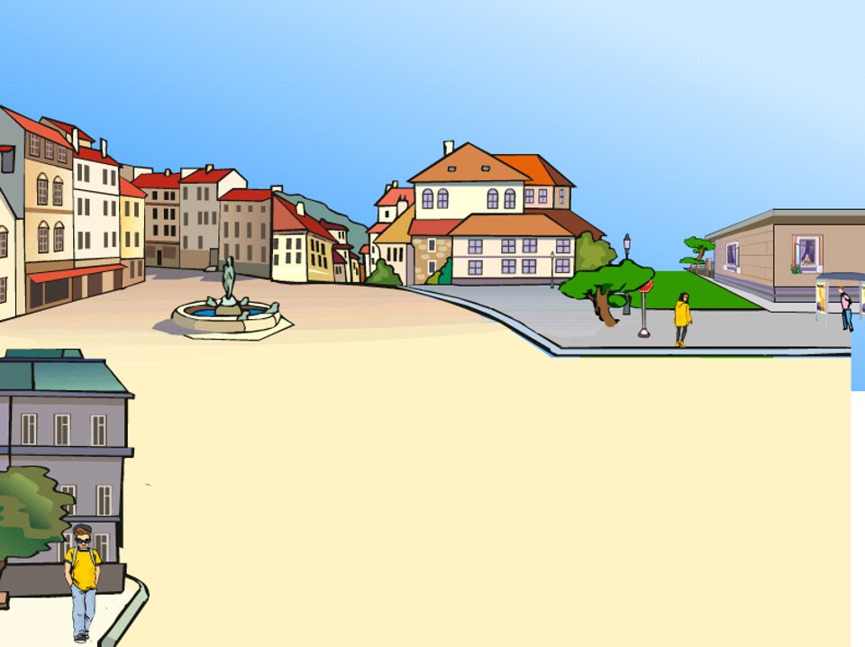

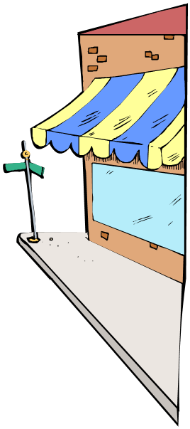
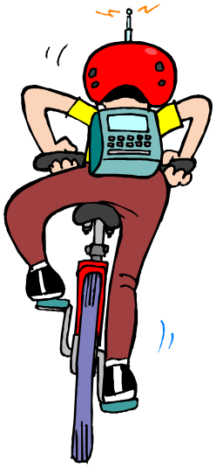

Slide 4


Slide 14

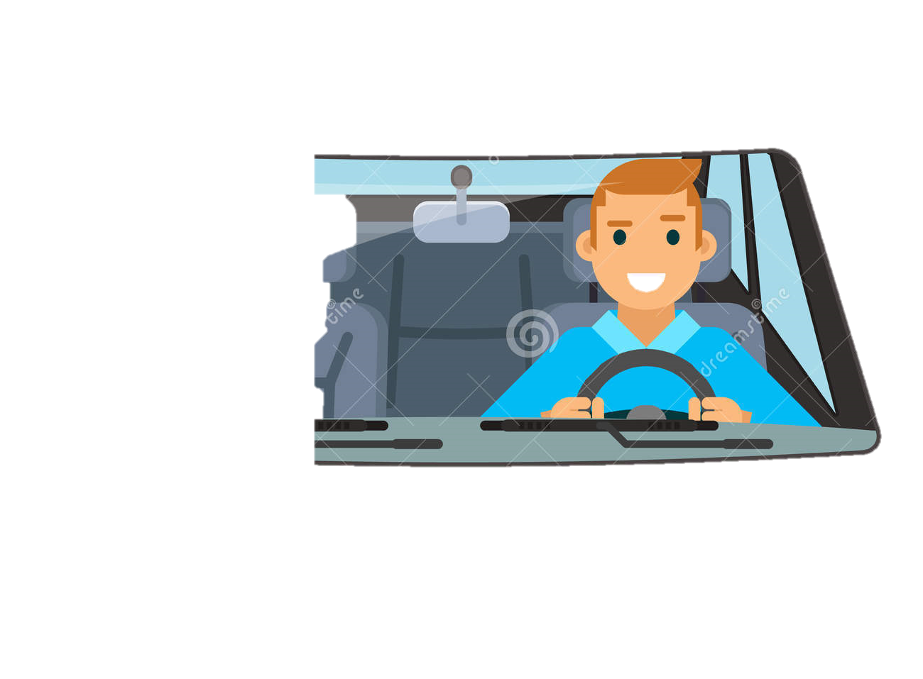

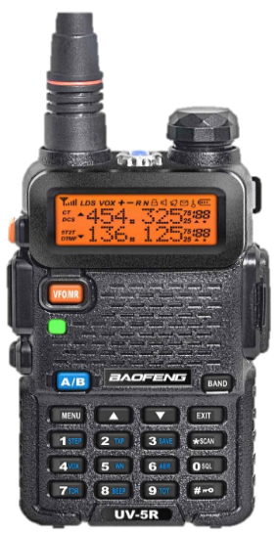
Μάλιστα, κύριε! Πείτε μου τι θέλετε.
Εδώ Μάριος, όβερ! Μ’ ακούς Μπάμπη;

Slide 15

Είμαι στην οδό ατυχήματος, κύριε. Σε 10 λεπτά φτάνω.
Σε πήρα για να σε ρωτήσω για την παραγγελία. Σε ποια οδό είσαι; Φτάνεις;

Slide 16

Μην ανησυχείτε καθόλου. Να σας ρωτήσω και κάτι άλλο;
Κάνε όσο πιο γρήγορα μπορείς. Ο πελάτης μας δεν μπορεί να περιμένει πολύ. Όβερ.

Slide 17
Μπλα, μπλα, μπλα …

Slide 18
Μπλα, μπλα, μπλα …

Slide 34

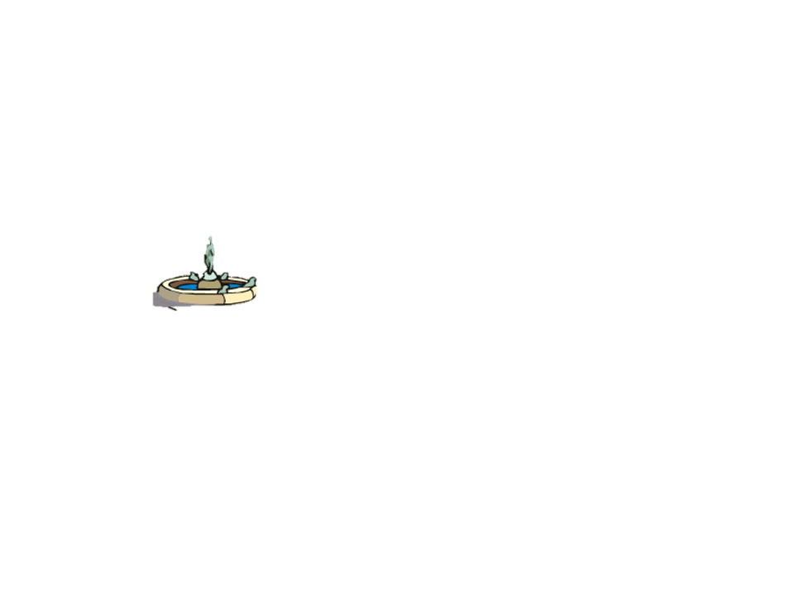

Slide 46
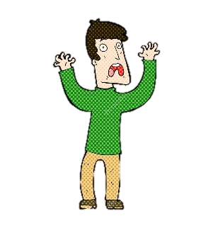

Slide 50
Ο Μπάμπης τραυματίστηκε βαριά και είναι στο νοσοκομείο, ενώ ο Παντελής πήγε φυλακή. Τι θα έπρεπε όμως να είχε γίνει, για να αποφευχθούν όλα αυτά;

Slide 51
Σε ένα παράλληλο σύμπαν…

Slide 52
Σε ένα παράλληλο σύμπαν…

Slide 53
Σε ένα παράλληλο σύμπαν…

Slide 64
Μάλιστα, κύριε! Μπορείτε όμως να με πάρετε κάποια άλλη στιγμή; Οδηγώ τώρα.
Εδώ Μάριος, όβερ! Μ’ ακούς Μπάμπη;

Slide 89
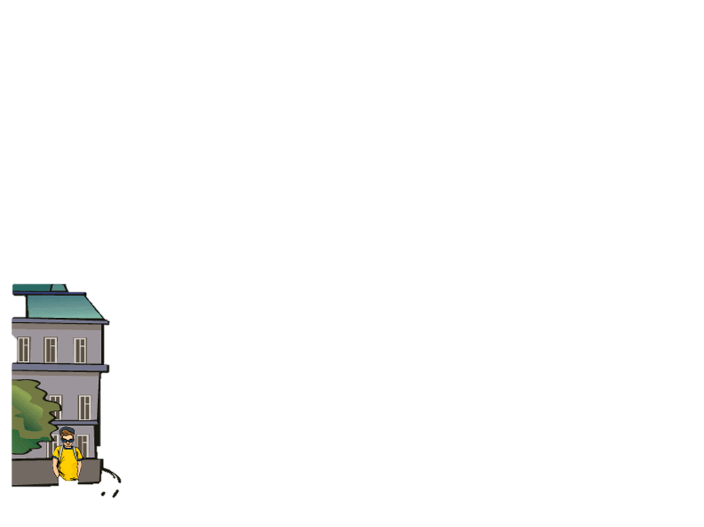

Slide 92
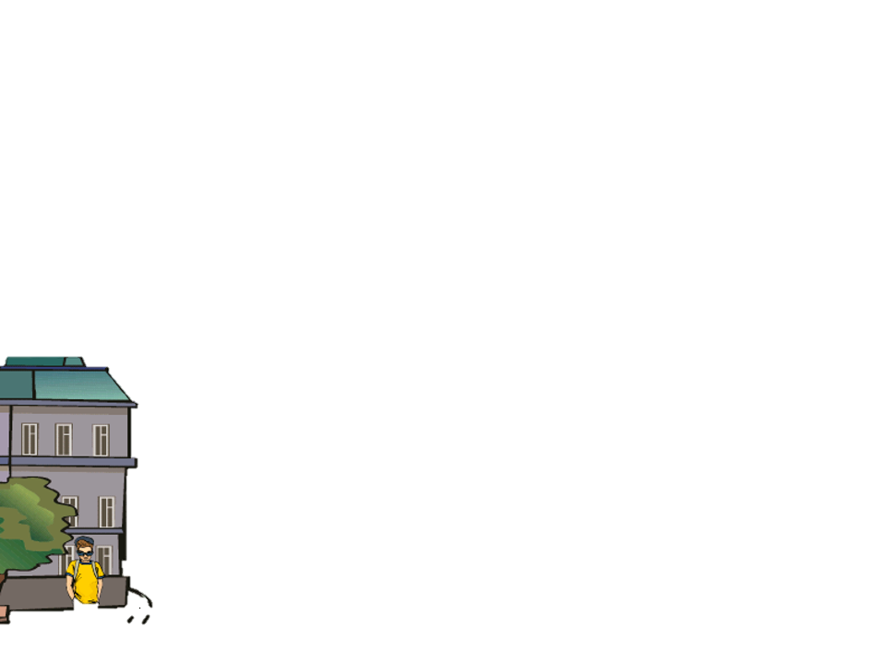

Slide 99
Ο Μπάμπης τήρησε την προτεραιότητα στον δρόμο και σταμάτησε στο στοπ. Αρνήθηκε, επίσης, να μιλήσει στο αφεντικό του, γιατί οδηγούσε και πιθανόν να αποπροσανατολιζόταν. Έτσι απέφυγε το ατύχημα.
Εάν θέλουμε όλοι να αποφύγουμε τα ατυχήματα στον δρόμο, θα πρέπει να τηρούμε τους κανόνες ασφαλείας.

Slide 100
ΤΕΛΟΣ

